Slide 1
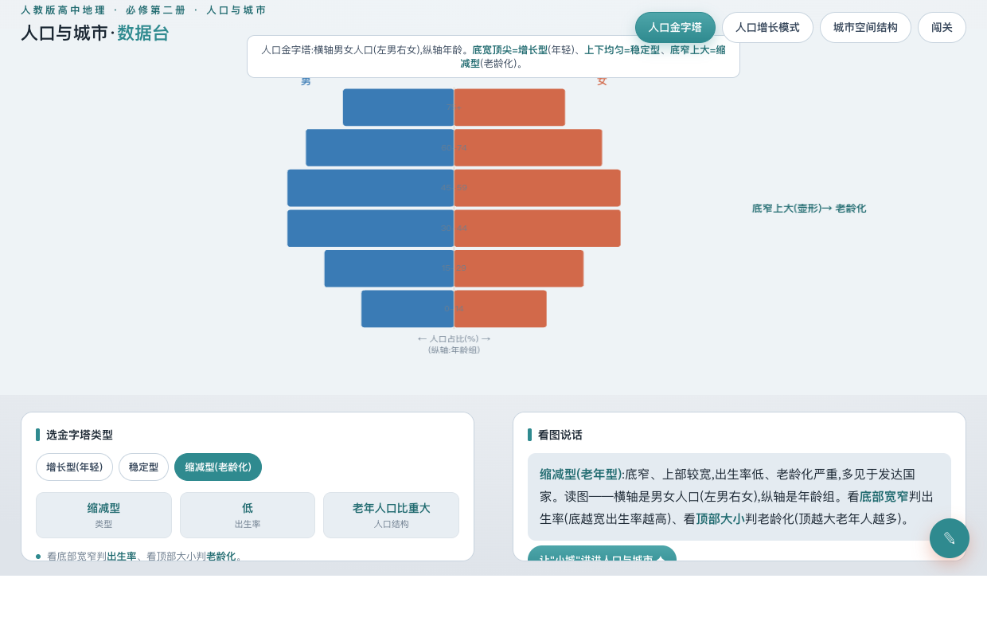
城
人口金字塔 · 增长模式 · 城市结构
人口与城市
人教版高中地理 · 必修第二册
读懂数据，看见人口与城市
▶ 打开数据台

Slide 2
从"数据"说起
城
人口和城市，怎么读?
人口在变
人口金字塔
出生、死亡、老龄化……人口结构和数量都在变化。
城市在长
城市里商业、住宅、工业各有其位,这是空间结构。
今天的任务
读人口金字塔、看增长模式、识城市结构。
人口与城市 · 人教版高中地理必修第二册
其 二

Slide 3
读一读 · 人口金字塔
城
看底部，看顶部
增长型
缩减型 · 老龄化
底宽顶尖:出生率高、人口年轻(发展中国家)。
稳定型
上下接近:各年龄较均衡,人口趋于稳定。
缩减型
底窄上大:出生率低、老龄化(发达国家)。
▶ 数据台 · 人口金字塔
人口与城市 · 人教版高中地理必修第二册
其 三

Slide 4
理一理 · 增长模式
城
出生、死亡与自然增长
模式 | 出生率 | 死亡率 | 自然增长率
原始型 | 高 | 高 | 低(高高低)
传统型 | 高 | 低 | 高(高低高)
现代型 | 低 | 低 | 低(低低低,发达国家)
记牢:自然增长率 = 出生率 − 死亡率;增长模式由原始型 → 传统型 → 现代型转变。
人口与城市 · 人教版高中地理必修第二册
其 四

Slide 5
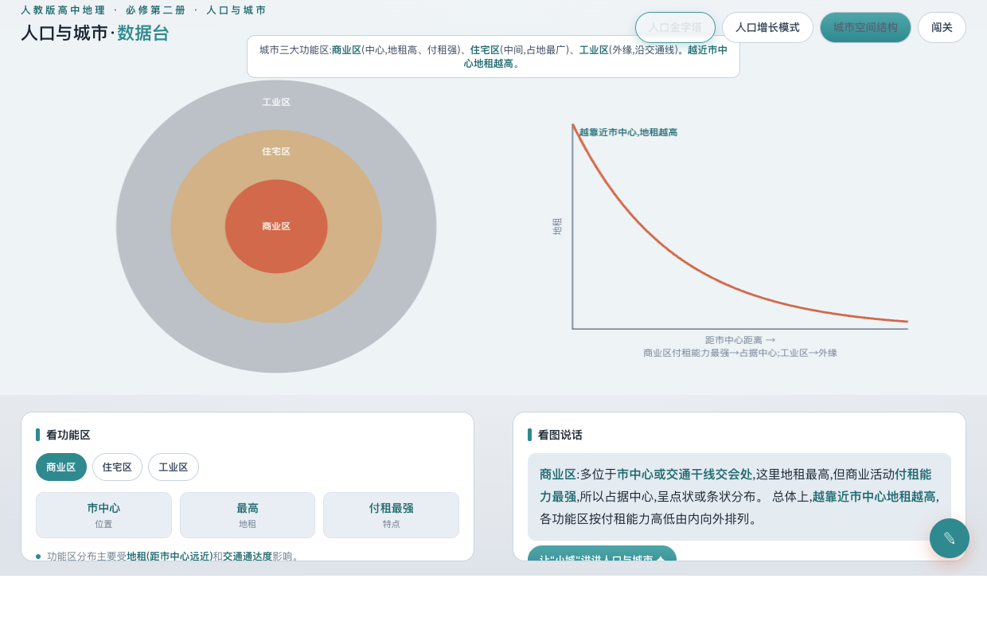
识一识 · 城市结构
城
功能分区，地租说话
商业区
同心圆 · 越近中心地租越高
多在市中心:地租最高、付租能力最强。
住宅区
城市占地最广的功能区,介于商业与工业之间。
工业区
多在城市外缘,沿交通线分布。
▶ 数据台 · 城市空间结构
人口与城市 · 人教版高中地理必修第二册
其 五

Slide 6
小结 · 板书
人口与城市
人口金字塔
增长模式
城市结构
(底宽=增长)
(原始/传统)
(商业(中心))
底窄上大=缩减
/现代型
住宅(最广)
判出生与老龄化
自然=出生−死亡
工业(外缘)
▶ 数据台 · 闯关
人口与城市 · 人教版高中地理必修第二册
其 六

Slide 7
课后 · 作业
城
会判读，会计算
必做
判断三种人口金字塔的类型,说出各自的人口结构特点与可能的问题。
实践
已知某地出生率12‰、死亡率8‰,计算自然增长率,判断属于哪种增长模式。
挑战
为什么城市商业区多在市中心、工业区多在城市外缘?用地租和交通解释。
人口与城市 · 人教版高中地理必修第二册
其 七

Slide 8
金字塔 · 增长 · 城市
底宽顶尖看年轻，越近中心地租越高
人口与城市 · 人教版高中地理必修第二册
其 八

